Slide 1
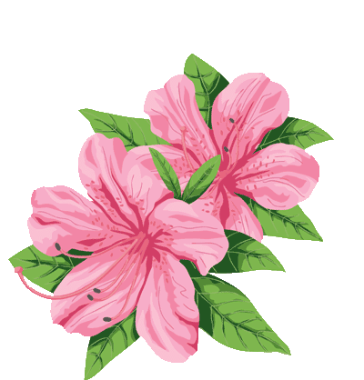
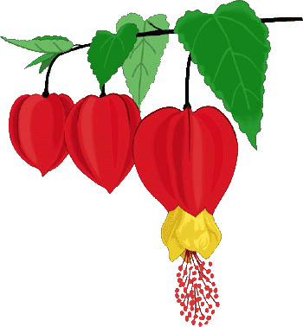
10 самых редких растений в мире
Изучая информацию о самых редких растениях в мире, сложно не заметить, что все они изначально встречались в малом количестве. Объясняется это тем, что некоторые растения имеют очень маленький ареал распространения – это может быть небольшой остров, участок леса или даже одинокая скала…
www.zooclub.ru
Notes:
http://www.zooclub.ru/samye/redkie-rasteniya-mira.shtml

Slide 2
Красная камелия (Middlemist's Red)

Slide 3
Красная камелия по праву считается самым редким цветком на планете. Сохранилось всего два экземпляра этого растения – в теплицах Великобритании и Новой Зеландии.
Его спасению мировая флора обязана английскому цветоводу Джону Миддлемисту. Когда-то камелия была распространена в Китае, и путешествовавший по просторам Поднебесной Джон был поражен красотой необычного сорта розы. Он привез один кустик домой и посадил в королевской теплице. Разве мог он знать, что таким образом спасет последнего представителя камелии от вымирания? Со временем в Китае она полностью исчезла, остались только правнуки вывезенного куста.

Slide 4
Гибралтарская смолевка (Silene tomentosa)

Slide 5
Гибралтарская смолевка, или, как ее еще называют, лихнис - крайне редкое растение, и в дикой природе уже не встречается. Раньше смолевка произрастала только на Гибралтарской скале, и до 1980 года считалась полностью истребленной.
Второе рождение этого цветка произошло, когда в 90-х годах альпинист нашел в горах один экземпляр исчезнувшего цветка. Семена с него были бережно собраны и переданы в банк семян тысячелетия. Сегодня это растение культивируется всего в двух британских ботанических садах – Королевском (Лондон) и Гибралтарском (если вы помните, этот полуостров тоже является территорией соединенного королевства).

Slide 6
Кокио (Kokia cookei)

Slide 7
Это дерево с изумительными ярко-красными цветами растет только на Гавайях. А если быть точнее – росло. В конце 19-го века оно было впервые открыто, и уже тогда оказалось редким – ботаники смогли найти только три сохранившихся дерева. Попытки культивировать его ни к чему не привели, да и немногочисленные найденные представители вида погибли.
Поэтому в середине 20-го века дерево было признано вымершим. Прошло двадцать лет, и – о чудо! – на Гавайях нашли еще одно сохранившееся дерево. Ему, правда, тоже не повезло – в 1978 году последнее кокио сгорело в пожаре, оставив по себе лишь одну сохранившуюся веточку. Ее смогли привить родственным видам, подарив растению еще одну жизнь. Кокио и сейчас немногочисленны и существуют только в оранжереях и ботанических садах.

Slide 8
Франклиния алатамаха (Franklinia alatamaha)

Slide 9
Дерево из семейства чайных было обнаружено в Северной Америке братьями Бартрам и названо в честь Бенджамина Франклина, с которым дружил их отец. Они выращивали дерево в своем саду, пока не обнаружилось, что все естественные насаждения исчезли.
В 1803 году франклиния была официально объявлена вымершим видом, сохранившемся только в питомнике Бартрамов. Его семена разослали по различным ботаническим садам для сохранения вида, и сегодня он встречается всего в нескольких местах, да и то под неусыпным надзором садоводов.
Дерево Франклина особенно тем, что осенью его листья обретают красивую медно-красную окраску, будто бы загораясь от закатного солнца.

Slide 10
Ледвянец пятнистый (Lotus maculatus)

Slide 11
Цветы этого растения напоминают по своей форме клюв попугая. Это представитель довольно обширного рода Lotus, встречающихся и на территории России – у нас их называют «ледвея» или «ледвенец». Лотус пятнистый растет только на Канарских островах, его ареал обитания составляет всего 1км², а количество особей не превышает 50 штук. Причиной тому – выпас скота и неконтролируемый сбор красивых и необычных цветов. Клюв попугая популярен среди садоводов, его часто можно встретить в садах и парках, но вот в дикой природе он на грани вымирания.

Slide 12
Эдельвейс альпийский (Leontopodium alpinum)

Slide 13
Еще его называют леонтоподиум, что произошло от латинских слов «лев» и «лапа» - белые цветы с войлочными лепестками действительно напоминают мохнатую лапу царя зверей. Ну а название «эдельвейс» связано с немецким «эдель» - величественная белизна. Существует около трех десятков видов, большинство из них растет в горах. Самый редкий среди них – эдельвейс альпийский, растущий только в Карпатах, да и то лишь в четырех местах.
Эдельвейс привычен жить на огромной высоте в почти два километра над уровнем моря, устойчив к минусовым температурам и засухе. Все его части покрыты густыми лепестками, которые переплетаются между собой, образовывая теплый покров, защищающий от мороза и ультрафиолета. Потому этот цветок настолько необычен – у кого еще можно встретить «мохнатые» лепестки?

Slide 14
Аморфофаллус титанический (Amorphophallus titanum)

Slide 15
Это удивительное растение обладает огромными цветами, которые могут достигать четырех (!) метров в высоту. Человек рядом с такими цветочками и сам кажется букашкой. Ну а о том, какова форма этих гигантов, несложно догадаться из названия – аморфофаллус. Это и без того уникальное растение еще и обзавелось крайне странным как для цветка запахом разлагающейся плоти, привлекающим насекомых-опылителей.
Аморфофаллус начинает цвести в возрасте пяти лет. За свой сорокалетний век он цветет всего 3-4 раза – отчасти этим фактором обусловлено сокращение численности вида. К тому же он является суматранским эндемиком. Редкое растение было практически полностью уничтожено людьми, попавшими на остров. Сейчас он практически не встречается в природе, сохранность вида обеспечивают ботанические сады и теплицы.

Slide 16
Раффлезия Арнольда (Rafflesia arnoldii)

Slide 17
Еще один «пахучий» гигант – раффлезия Арнольда. Только аморфофаллус является рекордсменом по высоте цветка, а раффлезия – по ширине. Метровая чашечка цветка довольно похожа на кучу разлагающегося мяса, да и пахнет точно так же – все ради привлечения опылителей, навозных мух.
Это удивительное творение природы состоит только из корней и цветка, оно не способно к фотосинтезу и является паразитом – высасывает соки из других растений. Оправдывает раффлезию то, что особого вреда своим донорам она не приносит.
«Трупная лилия», как ее еще называют, растет только на Суматре и Калимантане. Уменьшение площадей тропических лесов привело к сокращению популяции раффлезий – странных, но по-своему прекрасных цветов.

Slide 18
Призрачная орхидея (Epipogium aphyllum)

Slide 19
Самый редкий и необычный среди видов орхидей. По сути, состоит она из одних корней – стебли у нее практически отсутствуют, листьев нет совсем. Из-за того, что у нее нет листьев, она живет не за счет фотосинтеза, а вступила в симбиоз с грибками, снабжающими ее питательными веществами.
Когда орхидея не цветет, ее трудно заметить, поскольку корни сливаются по цвету с деревом. Белоснежные цветы-призраки выдаются вперед на тоненьких длинных цветоносах, отчего кажется, что они просто висят в воздухе – от этого и появилось такое имя растения.
Призрачные орхидеи начинают цвести лишь спустя несколько лет после своего рождения. Водятся они только во Флориде (США), на Кубе, Гаити и Карибских островах. Она очень капризна к условиям окружающей среды, поэтому остро реагирует на изменения климата.

Slide 20
Стронгилодон крупнокистевой (Strongylodon macrobotrys)

Slide 21
Официальное название этого красавца не так уж просто выговорить, поэтому чаще можно встретить его народное поэтичное имя: нефритовый цветок или нефритовая лоза. Растет он в тропических лесах на Филиппинских островах. У него очень необычные цветы: светло-бирюзовые коготки, собранные в густые гроздья, светятся в темноте. Так они привлекают летучих мышей, опыляющих их.
Большая часть нефритовых цветов растет в оранжереях, теплицах, садах – из-за нещадной вырубки тропических лесов исчезает его привычная среда. В дикой природе он находится на грани вымирания и занесен в Международную красную книгу.

Slide 22
Эволюция – бесконечный конвейер, в котором одни виды сменяются другими. Природа будто экспериментирует, оставляя самые стойкие творения жить на планете. Остальные уходят в вечность, оставляя по себе лишь ископаемые останки. Так было и до человека – сегодня мы можем судить о существовании динозавров и гигантских папоротников лишь по археологическим находкам. Но вот в царство природы ворвались мы, полностью изменив ход эволюции.
Сотни лет истребления живых существ наконец-то привели нас к пониманию того, что их нужно сохранять и беречь. Сегодня человечество борется за каждый вид растений, осознавая, что потерянное богатство не вернуть. Благодаря этому мы можем любоваться редкими растениями в ботанических садах и оранжереях. И хочется верить, что когда-то они снова вернуться в дикую природу.

